Slide 1

Звуки [р] [р,],
обозначение их буквой Рр

Slide 2
Дидактическая цель: создать условия для осознания и осмысления нового материала в соответствии с индивидуальными особенностями учащихся средствами технологии уровневой дифференциации.
Задачи урока:
познакомить с буквой Р р;
учить выполнять звукобуквенный анализ слов;
учить плавно читать по слогам.
развивать наглядно – образное мышление посредством использования моделей (звук, слог, слово);
воспитывать интерес к родному языку, привитие навыков культурного общения.
Методы обучения:
словесный, наглядный, проблемный, частично - поисковый.

Slide 3
Закончите строчку
игра
ра-ра-ра – начинается …
ры-ры-ры – у девочек…
ро-ро-ро – у нас новое …
ру-ру-ру – продолжаем мы….
ре-ре-ре – стоит домик ….
ри-ри-ри – на ветках…
ар-ар-ар – кипит наш …
ор-ор-ор – созрел красный …
ре-ре-ре – носим воду мы…
шары
ведро
игру
во дворе
снегири
самовар
помидор
в ведре

Slide 4


Буква Р обозначает звуки:
[Р]
[Р']

Slide 5
я
Читаем слоги
ё
Р
ю
е
и

Slide 6
а
Читаем слоги
о
Р
у
э
ы

Slide 7
а
Читаем слоги
о
Р
у
э
ы

Slide 8

Хлопните в ладоши, если услышите слово со звуком (Р)
Рыба раку говорит:
- Громко наш ручей журчит.
Рыбе лучше жить в реке.
Чем в холодном ручейке!

Slide 9


Отгадайте загадку:
У родителей и деток
Вся одежда из монеток.
Ры-ба
Сколько звуков?
Сколько букв?

Slide 10

Отгадайте загадку:
Мостик нужен человеку,
Чтобы ездить через … .
Ре-ка
Сколько звуков?
Сколько букв?

Slide 11

Отгадайте загадку:
Приказало солнце: стой,
Семицветный мост крутой!
Тучка скрыла солнца свет-
Рухнул мост, и щепок нет
Ра-ду-га
Сколько звуков?
Сколько букв?

Slide 12

Найдите слова со звуком (Р)

Slide 13


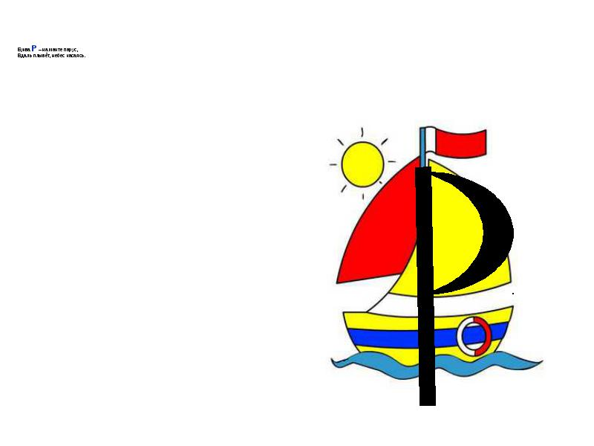

Придумай и нарисуй волшебный образ буквы Р

Slide 14



Slide 15
Список используемых источников
Л.Е. Журова. Букварь. Учебник по грамоте и чтению. М: Издательский центр «Вентана - Граф», 2011 г.
Л.Е. Журова. Русский язык. Обучение грамоте. Программа. М: Издательский центр «Вентана - Граф», 2011 г.
Л.Е. Журова, А.О. Евдокимова, М.И. Кузнецова. Русский язык. Обучение грамоте. Методические рекомендации к урокам. М: Издательский центр «Вентана - Граф», 2011 г.
М.И. Кузнецова. Тетрадь «Я учусь писать и читать». М: Издательский центр «Вента - Граф», 2011 г.
И.Г. Смирнова. Обучение грамоте. Чтение (1 часть), 1 класс. Поурочные планы по учебнику Л.Е. Журовой, А.О. Евдокимовой «Букварь». Волгоград: Издательство «Учитель», 2011 г.
Примерные программы по учебным предметам. Начальная школа, 1 часть. М: «Просвещение», 2011 г.
http://www.rusedu.ru/details12415.html - картинки «рыба», «речка», «Р - парус», «Р - ромашка».

